Slide 1

Министерство сельского хозяйства Забайкальского края
Промежуточное совещание/ Kick-off
Устинов Артем Иванович
Заместитель начальника отдела животноводства и племенного дела

Slide 2
Оптимизация процесса рассмотрения документов на предоставление государственной поддержки в отрасли животноводства сельскохозяйственным товаропроизводителям
Проект:

Slide 3
Организационно-распорядительные документы

Slide 4
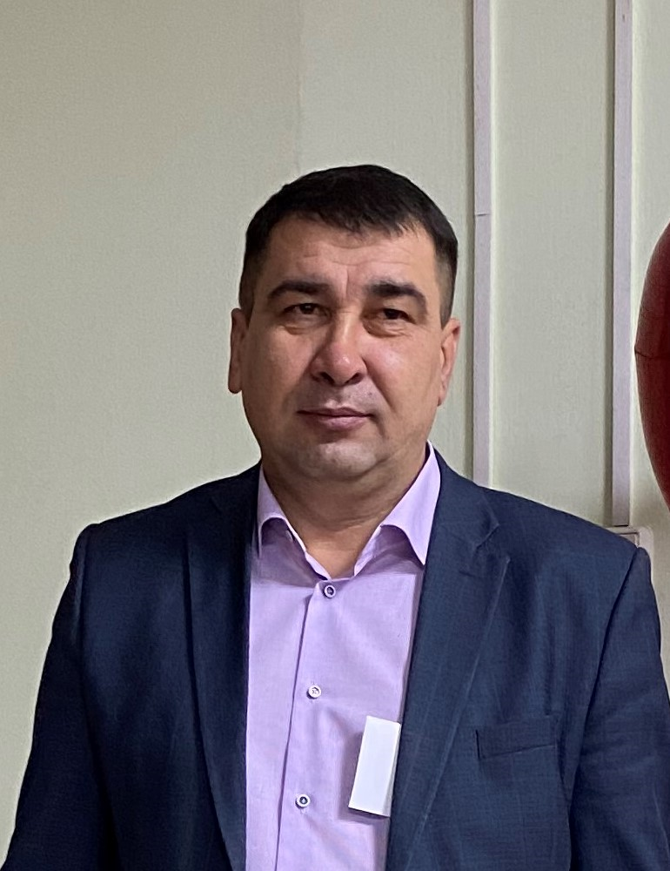
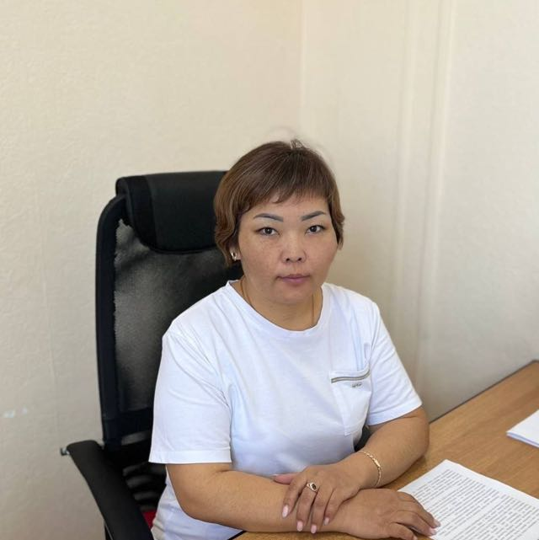

Команда проекта
Тюкавкин Александр Александрович
заместитель министра сельского хозяйства Забайкальского края
Лхамажапова Любовь Бадараевна
начальник отдела животноводства племенного дела
Устинов Артем Иванович
заместитель начальника отдела животноводства и племенного дела

Slide 5
Паспорт проекта

Slide 6
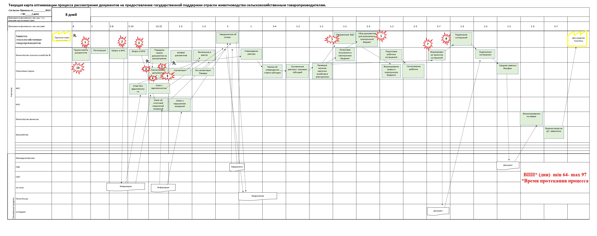
Текущая карта процесса
Время процесса: 64-97 рабочих дней

Slide 7
Текущие проблемы
1
Отдаленность хозяйств от районного и краевого центров
2
Длительное ожидание ответов от ФНС и МЧС
3
Большое количество ошибок в пакетах документов, представленных хозяйствами
4
Большая загруженность работников текущей деятельностью
5
Обработка срочных документов
6
Повторное рассмотрение документов после исправления ошибок
Проблема работы электронного бюджета (частая перезагрузка программы (каждые 10-15 минут), медленно грузится)
7
8
Отсутствие технической возможности у получателей для подписания соглашений
9
Длительное согласование
10
Сроки выплат федеральных средств ограниченны

Slide 8
Диаграф связей
2
3
1
4
10
5
9
6
7
8

Slide 9
Исследование проблем методом «5 почему?»
Длительное рассмотрение пакетов документов
?
?
?
?
?
?
?
Длительное ожидание ответов от ФНС и МЧС
Большое количество ошибок в пакетах документов, представленных хозяйствами
4
КП
КП
2
3
Большая загруженность работников министерства
Получатели поддержки долго подписывают соглашение
7
Проблема работы электронного бюджета (частая перезагрузка программы (каждые 10-15 минут), медленно грузится)
10
Сроки выплат федеральных средств ограниченны
5
?
КП
?
Министерство в запросе устанавливает небольшой срок исполнения
?
КП
КП
9
Длительное согласование документов в министерстве
1
Отдаленность хозяйств от районного и краевого центров
8
Отсутствие технической возможности у получателей для подписания соглашений
?
КП
КП
Специалисты работают на устаревшей маломощной оргтехнике
?
КП
Нет четкого краткого алгоритма подготовки пакета документов
Обрабатывается большой объем информации
КП
Документы согласовываются в бумажном виде последовательно
? – вопрос «почему?»
КП – коренная причина

Slide 10
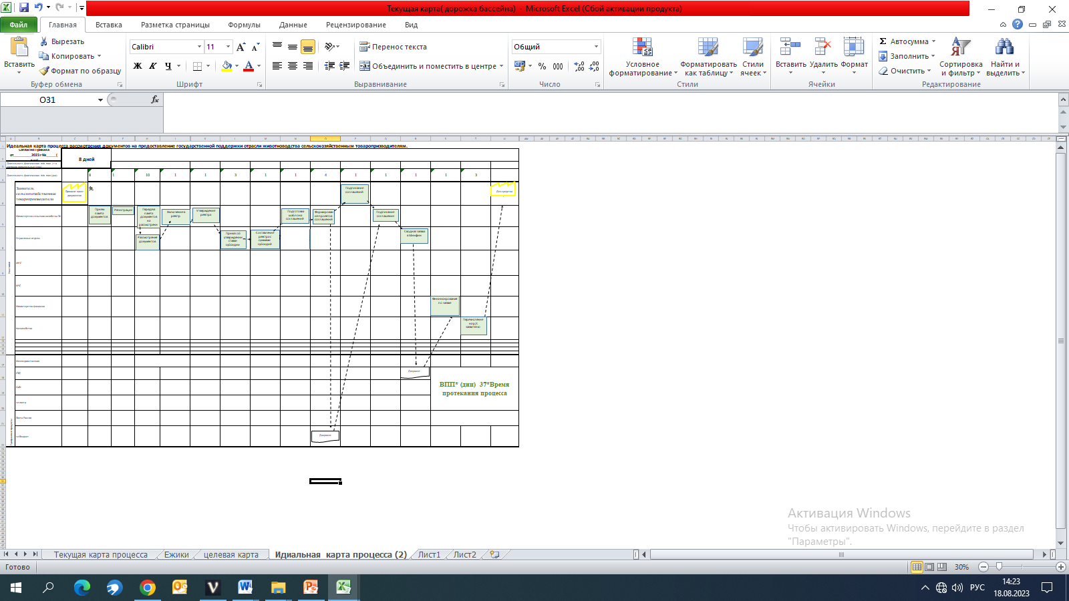
Идеальная карта процесса

Slide 11
Пирамида влияния на решение проблем
Федеральный уровень
10
2
Региональный уровень
5
7
8
5
3
2
9
Уровень министерства
4
7
Уровень ОМСУ
3
8
8
Уровень сельхозтоваропроизводителей
3

Slide 12

Подготовка к плану действий
Проблема | Решить полностью | Решить частично | Решение не планируется | Другое (н-р: проблема перенесена на др. процесс)
Длительное ожидание ответов от ФНС и МЧС
Большая загруженность работников министерства
Большое количество ошибок в пакетах документов, представленных хозяйствами
Проблема работы электронного бюджета (частая перезагрузка программы (каждые 10-15 минут), медленно грузится)
Отсутствие технической возможности у получателей для подписания соглашений
Длительное согласование
Сроки выплат федеральных средств ограниченны

Slide 13
Решения и вклад в цель проекта
№ п/п | Проблема | Причина (почему?) | Решения | Вклад в цель (дни)
2 | Длительное ожидание ответов от ФНС и МЧС | Министерство в запросе устанавливает небольшой срок исполнения Обрабатывается большой объем информации | Запрашивать информацию у МЧС по состоянию на конец рассматриваемого года один раз в год - в январе текущего года. | 5 – 10
3 | Большое количество ошибок в пакетах документов, представленных хозяйствами | Нет четкого алгоритма подготовки пакета документов | 2. Подготовить четкую понятную инструкцию и направить ее в ОМСУ, разместить на сайте Министерства | 5 - 15
7 | Проблема работы электронного бюджета (частая перезагрузка программы (каждые 10-15 минут), медленно грузится) | Загруженность автоматизированных систем, слабые характеристики ПВМ | 3. Заменить на рабочих местах, работающих с электронным бюджетом компьютеры на более современные и мощные | 3 - 5
9 | Длительное согласование документов внутри Министерства | Последовательное согласование | 4. Разработка и формирование электронных реестров получателей господдержки и реестров заявителей с возможностью согласования в электронном виде ответственных отделов Министерства параллельно | 1 – 3
ИТОГО |  |  |  | 13 - 33

Slide 14
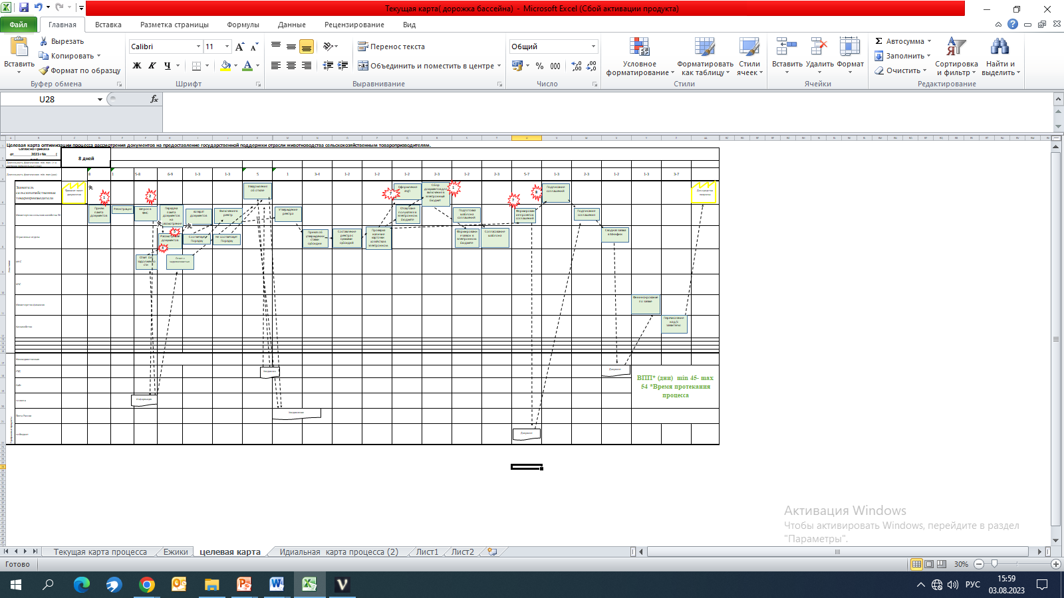
Целевая карта процесса

Slide 15
План мероприятий по реализации проекта
№ | Мероприятия | Ожидаемый результат | Ответственные | Срок | Исполнение
1. | Запрос в МЧС в январе месяце по всем потенциальным получателям государственной поддержки в отрасли животноводства за предыдущий год | Сокращение ВПП | Лхамажапова Л.Б. | 20.01.2024 | В работе
2. | Разработка пошаговой инструкции по заполнению документов для предоставления субсидии для сельхозпредприятий | Сокращение ВПП | Устинов А.И. | 18.08.2023
3. | Направление инструкции в муниципальные районы для информирования сельхозпредприятий Размещение на сайте Минсельхоза | Сокращение ВПП | Устинов А.И. | 26.08.2023
4. | Заменить на рабочих местах, работающих с электронным бюджетом компьютеры на более современные и мощные | Сокращение ВПП | МСХ ЗК | 2024
5. | Разработка и формирование электронных реестров получателей господдержки и реестров заявителей с возможностью согласования в электронном виде ответственных отделов Министерства параллельно | Сокращение ВПП | Лхамажапова Л.Б. | 18.09.2023

Slide 16
Спасибо
за внимание
Устинов Артем Иванович
заместитель начальника отдела животноводства и племенного дела
02.07.2023

